Slide 1
Развитие русского языка

Slide 2
Развитие русского языка
Русский язык прошёл долгий путь развития. В истории русского языка выделяются 3 периода: 6-7-14 века. 15- 17 века 18 -20 века. 1 период развития русского языка. В 10 веке с принятием христианства на Русь стали поступать из Болгарии церковные книги. 2 период развития русского языка. 3 период развития русского языка. Язык пушкинской эпохи в своей основе сохранился до наших дней.

Slide 3
24 мая телеканал «Россия 24» сообщил о праздновании в России «Дня святых Кирилла и Мефодия ‑ учителей словенских». По официальной версии эти два греческих монаха принесли на Русь письменность, совершив таким образом «подвиг». «В День славянской письменности и культуры Патриарх Кирилл отслужил литургию в Успенском соборе Московского Кремля. ...Память святых равноапостольных братьев чтит весь славянский мир. Чтит как горячих проповедников, утвердивших веру Христову на востоке Европы».
Однако из работ многочисленных иЗследователей известно, что письменность на Руси была задолго до прихода греческих монахов. Более того, ещё 500 – 600 лет назад жители большей части Европы говорили на русском языке, но запись текстов велась на латинице, чему свидетельствуют многочисленные европейские артефакты.
В сентябре 2007 года на сайте КПЕ был публикован материал «Чаромутье», в котором была дана ссылка на работу, написанную по научным открытиям, сделанным великим русским учёным Платоном Акимовичем Лукашевичем, жившим в 19-м веке. В своих работах Лукашевич доказал, что русский язык является ПРА-языком, то есть языком от которого произошли все языки на планете.

Slide 4
«Вначале было Слово, и Слово было у Бога, и Слово было Бог. Оно было в начале у Бога. Все чрез Него начало быть, и без Него ничего не начало быть. В Нём была жизнь, и жизнь была свет человеков. И свет во тьме светит, и тьма не объяла его» (Библия, Евангелие от Иоанна).
И хотя славянская азбука и русский язык не имеют отношения к христианской религиозной традиции, тем не менее, значение слова для человека нельзя переоценить. Великий, могучий русский язык. С этим утверждением мы знакомимся еще в школе, но, к сожалению, не всегда можем понять и объяснить в чем же величие и могущество нашего русского языка. Хорошую подсказку в познании тайны русского языка дает нам древняя наука нумерология и простая арифметика.
Слово и число. В чем же они объединяют и дополняют друг друга. Для дальнейших рассуждений и подсчетов воспользуемся следующим алгоритмом:
1 2 3 4 5 6 7 8 9
а б в г д е ё ж з
и й к л м н о п р
с т у ф х ц ч ш щ
ъ ы ь э ю я

Slide 5
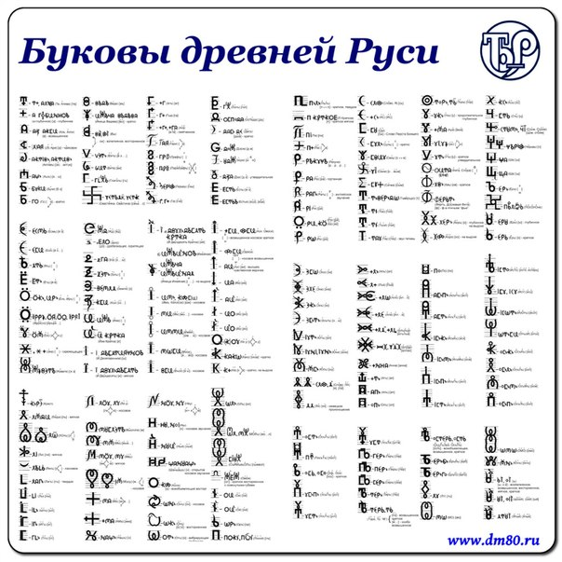
Буквы древней Руси

Slide 6
Спасибо - спаси–бог.
Здравствуй – здоровья желаю.
В тех же английских словах, которыми наполняется сегодня наш язык, нет этого второго, духовного, смысла.
Прощай – я тебя прощаю.
Счастье – соучастие. Мудрейшее слово объясняет, как стать счастливым. Соучаствуй, помогай другим, и ты проживешь счастливую жизнь!
Множество русских слов наполнено божественным смыслом, который мы не замечаем сегодня в суете: Небеса – не бесы. Обитель Бога!
А слово «Богатырь» образовано из двух слов – «бог» и «тырить». Вот только «тырить» в древнерусском языке означало «нести». Это позже «нести» и «воровать» слились в одном процессе. Так что «богатырь» в те далекие времена, когда это слово родилось, означало - несущий Бога! А тот, кто накачал мышцы, не богатырь, а просто «качок»!

Slide 7
Заря – за землей.
Сарай – склад на земле.
Караван – идущий по земле.
Отсюда и английское слово «кар» - машина.
Царь - «це» - это, «ар» - земля. Царь первородно означал - властелин земли.
Аристократ - Арий в стократном поколении.
Даже в слове старость есть «ар» - мол, к земле тянет!
Карлик – «Лик» у земли.
И даже модное ныне слово
Армагеддон - конец земле!

Slide 8
Слово «Ра» – означало солнечный свет.
«Радость» – достать свет!
Ра-душный – светлой души человек.
Ра-дуга, жа-ра, п-ра-вда,
К-ра-сота – стремление к свету.
Ра-зум – просветленный ум. Умный – это тот, кто много знает. Разумный – тот, кто еще и понимает то, что он знает.
Свету наши предки поклонялись особо. Того, кто чтил свет, называли светым, позже – святым. А хранилище света - ХРАМ.
Была даже такая поговорка: «Хорошие дела ночью не делаются».
Считалось, что даже дети, зачатые по утру, рождаются более добрыми.
Кстати, Волга называлась рекой Ра. А земля вокруг реки – Рассея: сияние Ра. Солнечная земля!
Удивительно, но многие слова в русском языке становятся понятны, если знать значение их арийских корней.
Но-ра – под светом. Ра-но – еще нет света.
Большинство слов с корнем «РА» до сих пор связано со светом.
Ве-ра – верить «Ра»
П-ра-вда, По-ра,
Э-ра, Ра-й!
И, наконец, самое наше главное, славянское, родное – «Ура!».
Это призыв к свету. Вот почему нельзя победить славян на их земле! Не когда нападаем. Потому что тогда «Ура» нам помогает.
Обратное «Ура!» - «увы». «Вы» - это «тьма». Как всегда говорили: «Иду на вы!». «Вый» - царь тьмы. Поэтому никогда в русском языке Бога не называли на «Вы». Только на «Ты»! И всех святых - на «Ты». Свет нельзя оскорблять тьмой. А к кому обращались на «Вы»? Вспоминайте классиков. «Вы, свинья, батенька!».

Slide 9
Как могло получиться, что такой разумный народ вдруг исчез из истории. Опять-таки давным-давно, на земли ариев начал наползать ледник. Пришлось нашим предкам сняться со своих северных насиженных мест и пойти за солнцем. Так арии рассеялись - от слова «Рассея» - на множество племен, народов по всему теперешнему нашему материку от Индии до Европы. Зато солнечное Ра вошло в другие языки. Даже в греческий, и в латынь:
Литерату-ра, культу-ра, г-ра-мота и… сати-ра
Б-ра, люст-ра, ра-мпа, фа-ра...
Оказывается, имеют отношение к языку наших предков и первые священные книги на Земле – «Веды». И, хоть написаны они в древней Индии, название «Веды» от арийского слова - «ведать». И там мы встречаем:
Ау-ра, чак-ра, мант-ра, камасут-ра.
Кама, кстати, древний славянский Бог любви. Его жена - Ока.
Слог «ал» - главный, величественный, могучий.
Ал-лах, ал-тарь, ал-атырь...
Алмаз. Ал - главный. Ма - маленький. 3 - режущий звук. Маленький, режущий, главный!
Забавно, но даже слово «алкоголь» можно расшифровать, как главный напиток, оголяющий человека.
Алла. Как ни читай - справа-налево или слева-направо, все равно получается величественная и спереди и сзади.

